Slide 1
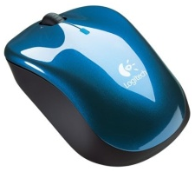
Microsoft Mouse Mischief
Още една възможност за интерактивно обучение

Slide 2
Какво очакваш от този час по ИТ?
Да науча нещо ново;
Да уча и да се забавлявам;
Да взема идея за проекта си;
Нищо не очаквам.

Slide 3
Какво използваме до сега?
Слайдове с въпроси и предложени отговори, които с хипервръзки, водят до слайд с “Браво!” или
“Опитай пак”
Тестове и кръстословици, разработени с VBA, които веднага дават на потребителя обратна информация дали отговорът му е верен или грешен.

Slide 4
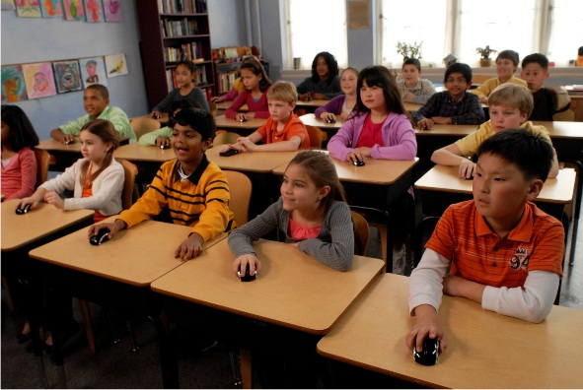
Какво предлагам...
Да усвоите още един интерактивен инструмент с възможност за използване на интересни техники на обучение.

Slide 5
Предимства...
ангажирани са всички ученици;
обучението придобива състезателен характер и форма на игра;
развиват се умения за работа в екип;
все неща, които ангажират вниманието на учениците и ги въвличат като участници, а не само като обекти в обучението.

Slide 6
Какво е Mouse Mischief
Допълнителна приставка в интерфейса на Microsoft PowerPoint 2007/2010;
Безплатна за потребители на Microsoft Office;

Slide 7
Защо Mouse Mischief?
Лесен и интуитивен за работа;
Въпроси с отговор да и не
Задачи, които изискват свързване, подчертаване, ограждане
Въпроси с избираем отговор

Slide 8
Защо Mouse Mischief?
Лесен и интуитивен за работа;
Разполагане на отговорите върху слайда
Отбелязваме кой отговор е верен

Slide 9
Защо Mouse Mischief?
Материалите за обучение могат да се създават и от учители и от ученици:
Вмъкване на интерактивни слайдове в готова презентация;
Разработване на самостоятелна презентация с въпроси и задачи за проверка на знанията;

Slide 10
Защо Mouse Mischief?
Учениците от класа участват в урока като отговарят на въпроси, подчертават, свързват в предварително подготвените слайдове чрез собствените си мишки.
В презентацията с Mouse Mischief може да бъдат самостоятелни играчи или да приемат предизвикателството да бъдат екип.

Slide 11
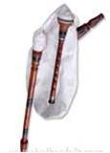
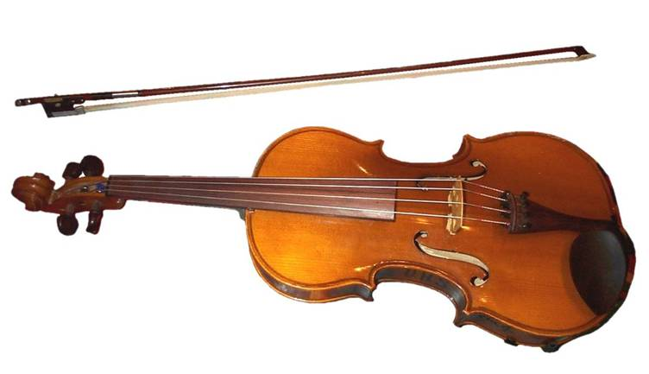
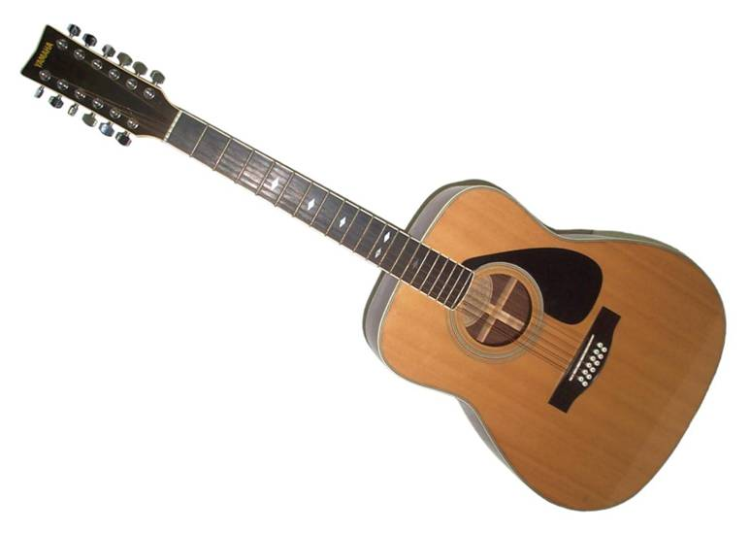
Щурецът в стара приказка една
разказва как е канен на свирня:
на сватба, че Калинката е булка!
Затуй е взел и своята ……

Slide 12
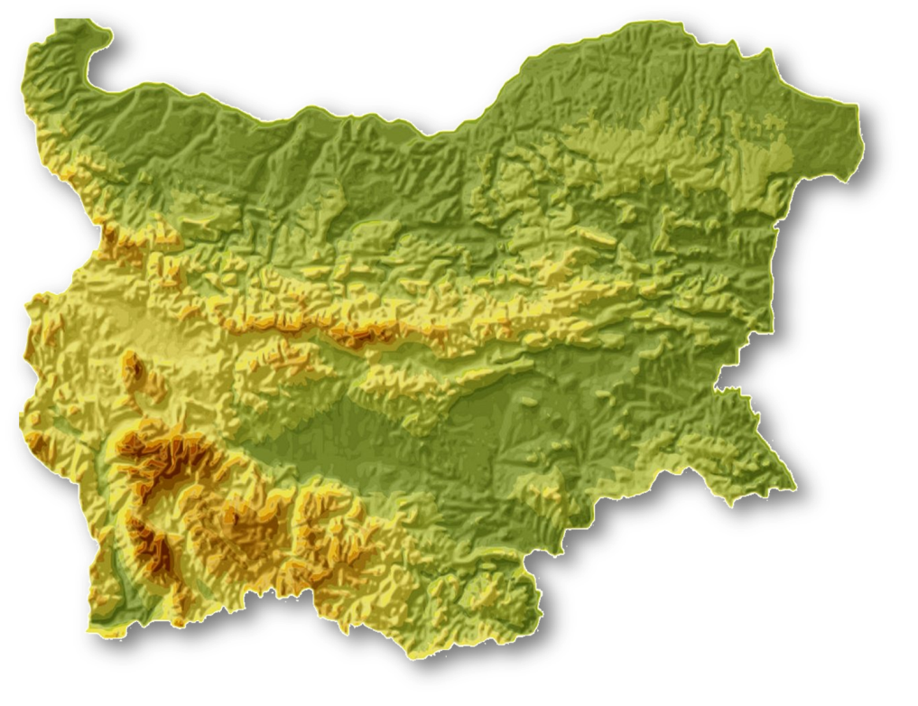
Очертай на картата брега на Черно море
Паркинг за мишки

Slide 13
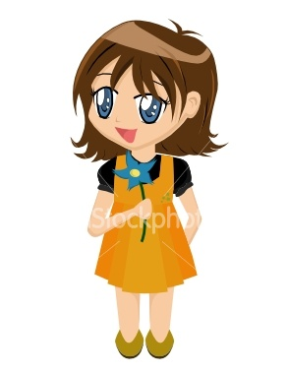
What is this?
leg
?
foot
hair

Slide 14
Огради само фигурите, които имат прави ъгли
Паркинг за мишки

Slide 15
Мислиш ли, че на твоите съученици ще им хареса в часовете по различните учебни предмети да използват мишки?
Да
Не

Slide 16
Да се залавяме на работа!
В презентацията за Васил Левски, която всички имате на компютрите си създайте поне 3 интерактивни слайда с Mouse Mischief.
Работете в екип по трима;
По един въпрос от всеки екип ще бъде включен в обща презентация;
Време за работа – 10 минути.

